Slide 1
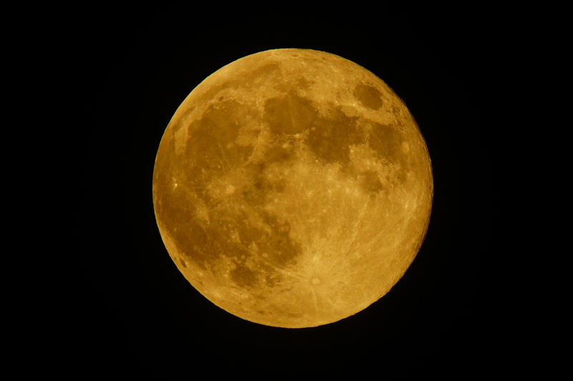
SOU太陽系スペシャル
第3回
月
天文同好会2年目
北海道大学法学部2年
尾形ひかり

Slide 2
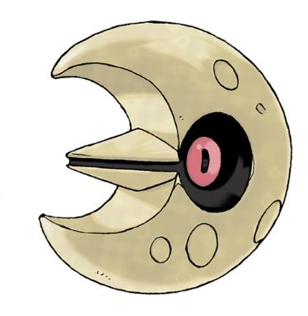
もくじ
１．月ってなんですか
２．月の形成
３．月と地球の関わり
４．月の観測と探査
https://zukan.pokemon.co.jp/detail/337

Slide 3
第1章
月ってなんですか

Slide 4
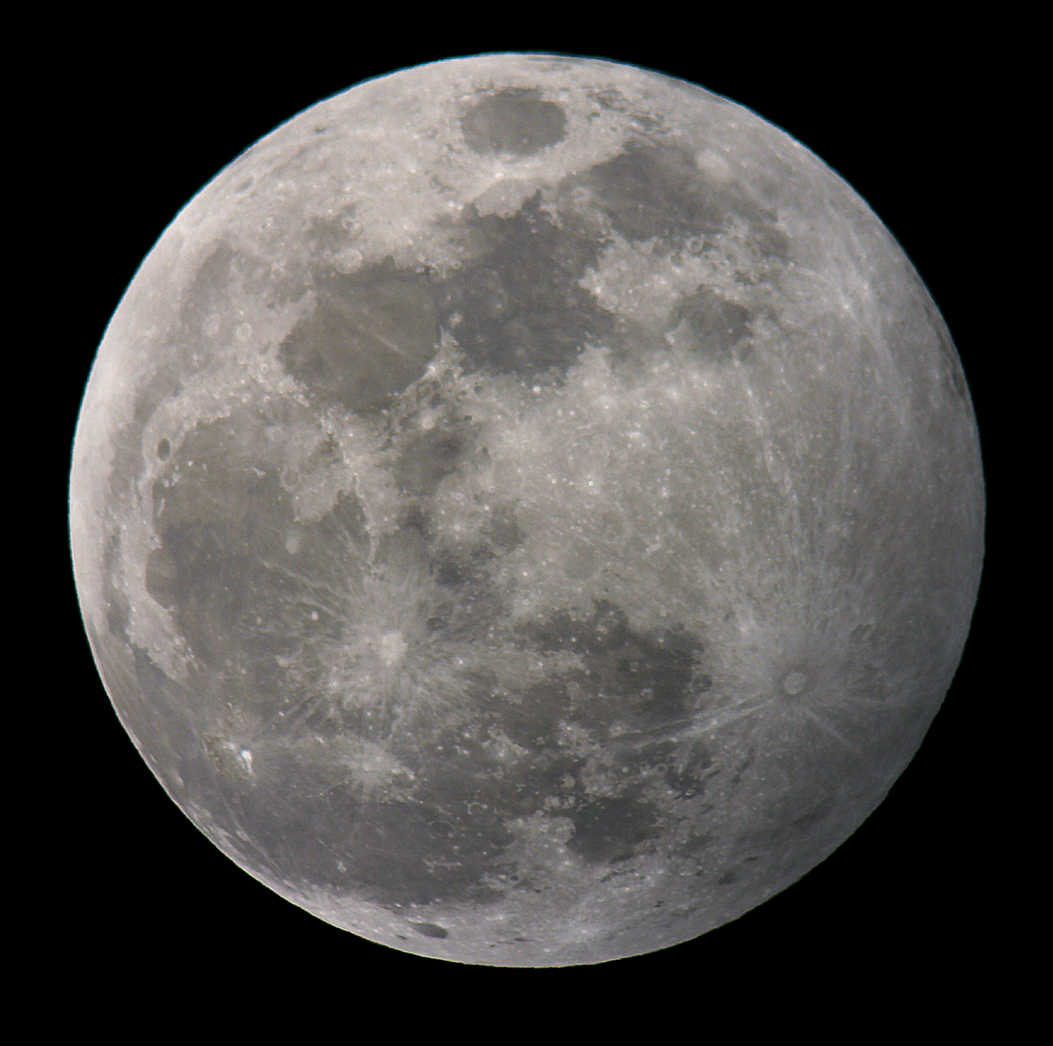
月って何？
・地球の唯一の自然衛星
衛星とは
・惑星や小天体のまわりを回る天然の天体
・リングを構成する塵や氷などは除く
・本当に唯一なの？
→過去に提唱された「第2の月」の存在は全て否定されている
→ 2006 RH120の例
https://ja.wikipedia.org/wiki/月

Slide 5

第2の月？「2006 RH120」
・微小な地球近傍小惑星
・直径約3mから6m
・地球の重力によって捕獲
・2006年9月から2007年6月に地球を周回
・3周した後いなくなった
やっぱり月しかないね

Slide 6
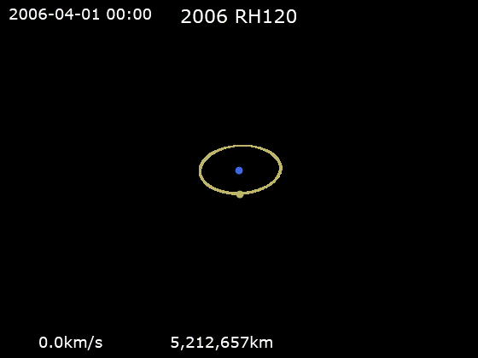
https://ja.wikipedia.org/wiki/2006_RH120

Slide 7
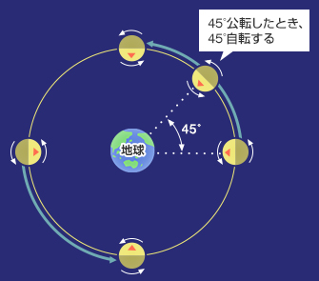

月の基本データ
・地球と月の平均距離：38万4400km
地球の赤道は1周約4万㎞ →約9周半の距離
・月の年齢：45億1000万歳くらい
太陽系ができたのは約46億年前
・公転周期：27.32日
・自転周期：27.32日
他の惑星の衛星でもみられる現象
潮汐力の影響
https://museum.seiko.co.jp/knowledge/story_02/
いつも同じ面が見える

Slide 8

潮汐力ってなんだ？
・潮の満ち引きを引き起こしている力
・天体の各部分に働く重力の違いによって生じる
https://ja.wikipedia.org/wiki/潮汐

Slide 9
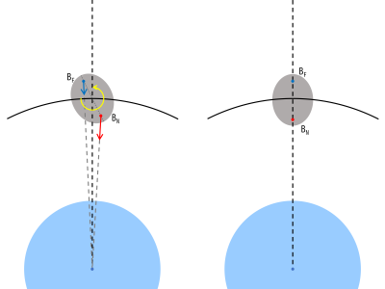
潮汐ロック
・天体の各部分に働く重力の違いによって潮汐力が生じる
→天体の形状がゆがむ（潮汐バルジの形成）
→膨らんだ部分が自転と公転の周期の差を縮める方向に引っ張られる
→自転と公転の同期
https://ja.wikipedia.org/wiki/自転と公転の同期

Slide 10
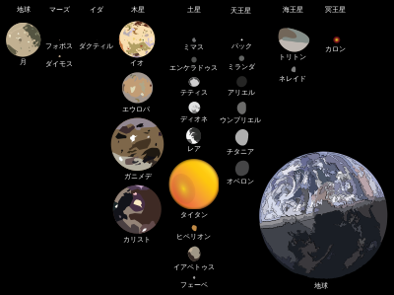
月の基本データ
・赤道半径：1738km 地球の約4分の1
・質量：7.35×10²²kg 地球の約80分の1
・平均密度：3.3g/㎤ 地球は5.52g/㎤
太陽系最大の衛星ガニメデでも
直径：木星の約27分の1
質量：木星の約12820分の1
月は大きくて重い！
https://ja.wikipedia.org/wiki/衛星

Slide 11
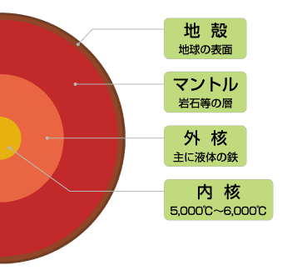
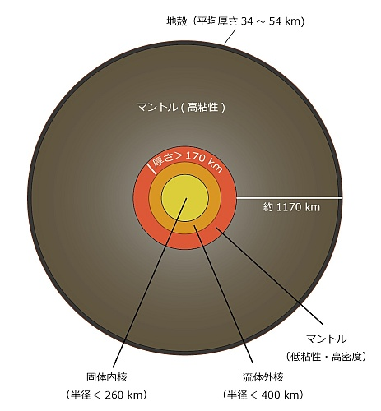
月の内部構造
・地殻
斜長石など
・マントル
かんらん石，輝石など
・コア（核）
存在は未確定
地球と似ている
https://kazubuzz.com/archives/3018
https://www.astroarts.co.jp/article/hl/a/662_moon

Slide 12
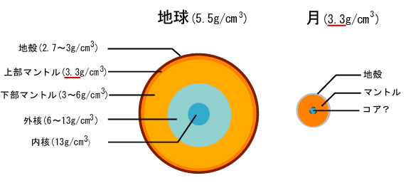
月の内部構造
https://www.ep.sci.hokudai.ac.jp/~mosir/work/2002/kamokata/lecture/moon/moon_html/moon_study/moon_birth/chemical-property.html
地球マントルの組成と類似

Slide 13
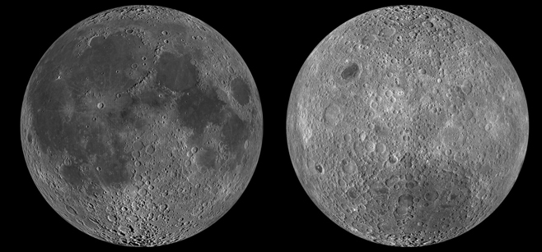
月の表面
・「月の海」黒い部分 ・「月の高地」白い部分
表
裏
http://zukan-move.kodansha.co.jp/column_list/space/10.html

Slide 14
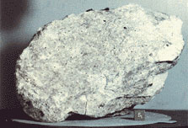
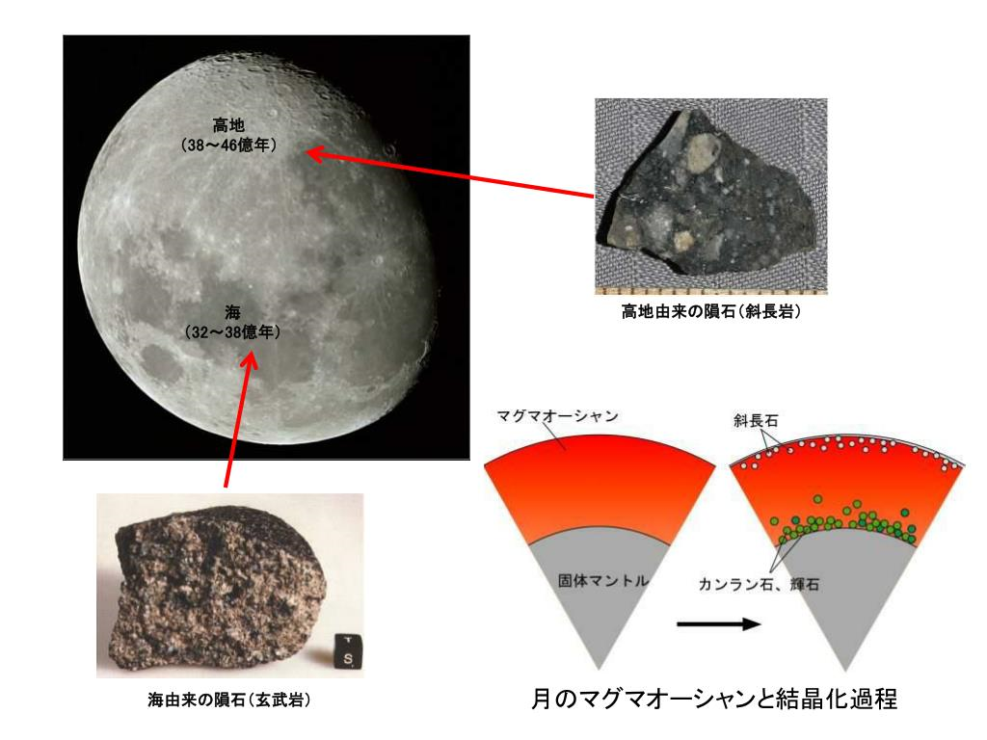

月の高地と月の海
・月の高地
→白っぽい
→主に斜長岩からなる
・月の海
→黒っぽい
→主に玄武岩からなる
月の色の違いは石の色の違い
https://www.jaxa.jp/press/2009/09/20090910_kaguya_j.html

Slide 15

月の二分性
・表 ・裏
表面積の約35%が海 海がほとんどなく
クレーターに覆われている
表と裏で見た目が違う！ 月の二分性

Slide 16
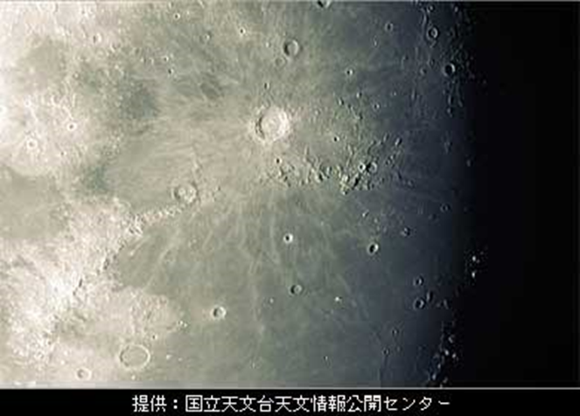
クレーター
・円形のくぼ地のこと
・直径数マイクロメートルのものから2250㎞のものまで
・火山説 VS 隕石説

Slide 17

クレーター
・円形のくぼ地のこと
・直径数マイクロメートルのものから2250㎞のものまで
・火山説 VS 隕石説
月のクレーターのほとんどは隕石衝突によってできた
クレーター形成プロセス
隕石が月面におよそ秒速10㎞以上で衝突
→ 高温・高圧の衝撃波が発生
→ 月面が掘削されクレーター形成

Slide 18
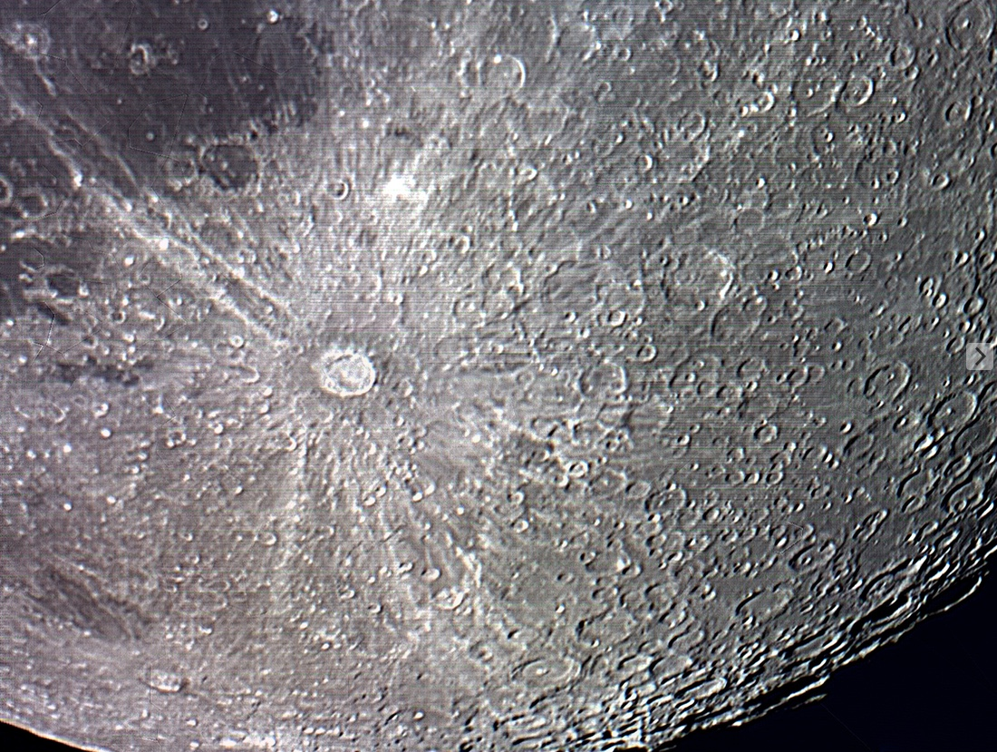
光条
・クレーターができるときに噴出物が飛び散る
→放射状に広がり白い模様に
・光条が見える＝風化されていない
→新しめのクレーター
・明るさは光条を作る物質
に依存するという説も

Slide 19
月に衛星はないの？
・「孫衛星」（submoon）
衛星のまわりを公転する天体
恒星－惑星、惑星ー衛星という公転の階層構造
→さらに衛星ー孫衛星と存在するのでは？
2019年時点で天然のものは発見されていない
→仮説上の存在
衛星が公転する惑星の潮汐力等の影響から
長期間安定に存在することは難しいと考えられる

Slide 20
第2章
月の形成

Slide 21
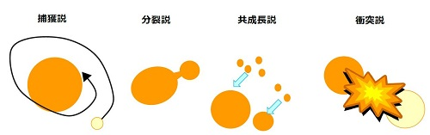
月はどうやってできたの？
・捕獲説
・分裂説
・双子説（共成長説）
・ジャイアント・インパクト説（巨大衝突説）

Slide 22

捕獲説
・月が地球と別の場所で形成
・地球の近くを通過する際に重力的に捕獲
→月が大きすぎて重力的に厳しい
→地球と化学組成が似ていることを説明できない

Slide 23


分裂説
・高速で自転する地球から月が分裂
・組成が似ていることの説明がつく
→そもそもそんな早く自転できるのか？
（現在の2倍の角運動量が必要）
→分裂後に角運動量を半減させるメカニズムも不明

Slide 24
双子説
・地球と月がほぼ同一の場所で同時に形成
・材料が同じなので組成は類似
→平均密度の差を説明できない
→成長過程で地球の重力が強まり月が地球に
落下する可能性も

Slide 25
ジャイアント・インパクト説
・地球に火星サイズ（地球質量の10分の1程度）の天体が斜めに衝突
・飛び散ったマントル物質で円盤が形成され、月が集積
→そんな都合よくぶつかるか……？
→火星サイズまで成長した原始惑星が
巨大衝突を繰り返すことが判明
・通常のモデルでは、月の大部分が地球
ではなく衝突天体のマントル成分から
形成されるという問題点も

Slide 26
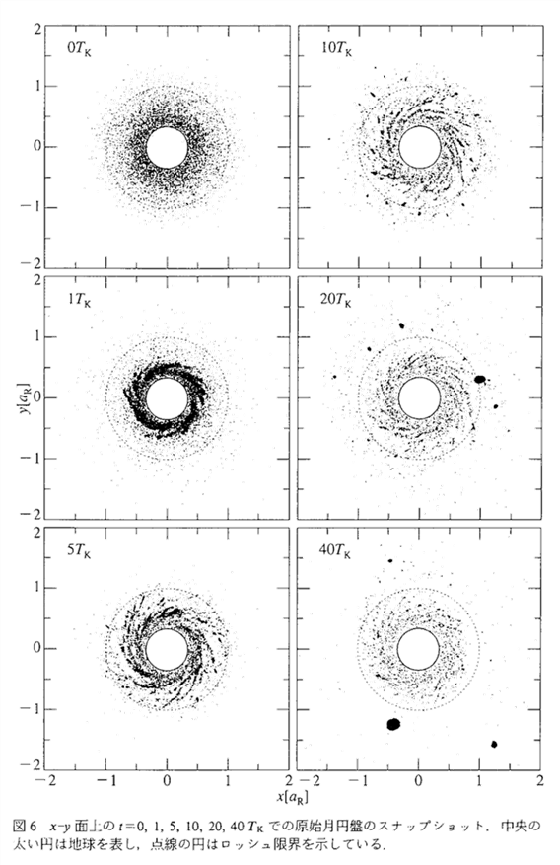
ジャイアント・インパクト説
・飛び散った物質で円盤が形成
・ロッシュ限界の内側では岩石は合体できない
→惑星や衛星が潮汐力によって破壊されずにその主星に近づける限界の距離
・渦巻き状のむらができる
・むらが重力に振り回されてロッシュ限界の外に
・どんどん合体して1つの塊に
約1か月で月完成！
https://www.jstage.jst.go.jp/article/butsuri1946/55/5/55_5_349/_pdf/-char/ja

Slide 27
マグマオーシャン
・急速に成長したため、衝突で発生する熱によって表層が溶け、月形成初期の表面はマグマの海に覆われていたと推定される
→マグマオーシャン仮説
冷えていく過程でかんらん石、輝石の順で結晶
→マグマより重い
→沈む
斜長石の結晶
→マグマより軽い
→表面を覆う
層状構造の形成
https://www.slideserve.com/annot/4488058

Slide 28
月の高地と月の海の形成
・月の高地
月誕生初期には表面に巨大なマグマの海があった
（マグマオーシャン）
マグマが冷えるにつれ鉱物が結晶化
→軽い斜長岩が表面に浮かぶ
→白っぽい
・月の海
クレーターの底からマグマが噴出
低地に流れ込んで冷えクレーターを埋める
→溶融しやすい玄武岩による地殻
→黒っぽい

Slide 29
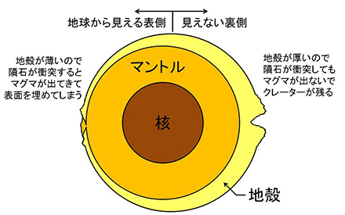
月の二分性
・表
表面積の約35%が海
・裏
海がほとんどなく
クレーターに覆われている
地殻の厚さが表と裏で違う
裏側はマグマが表面に出てこない
https://cms2.chiba-c.ed.jp/asahi-ah/jo2k0kgel-369/

Slide 30
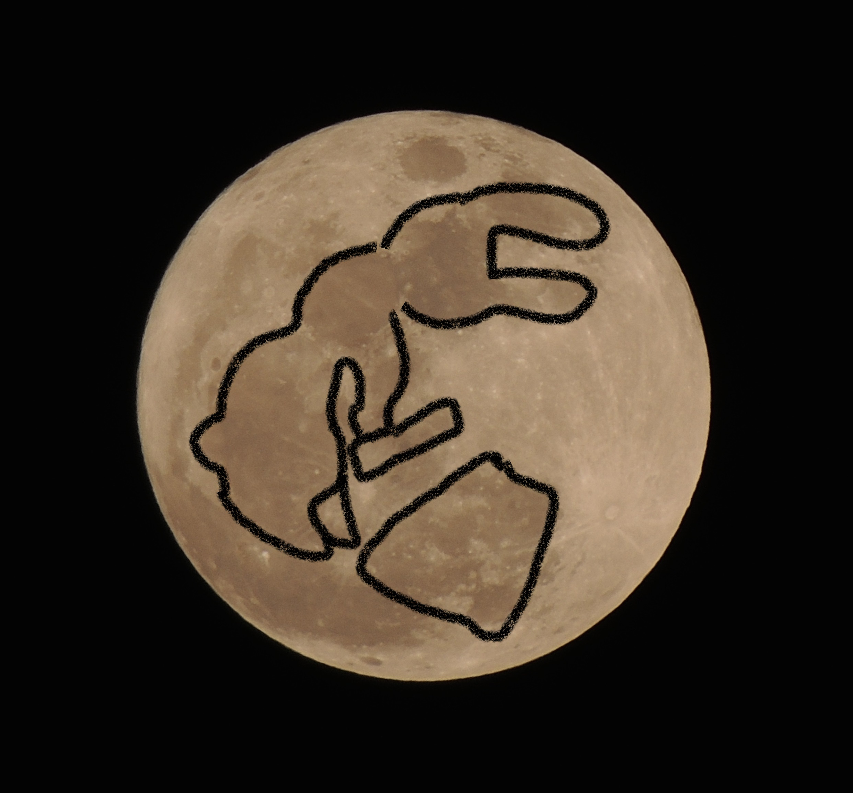
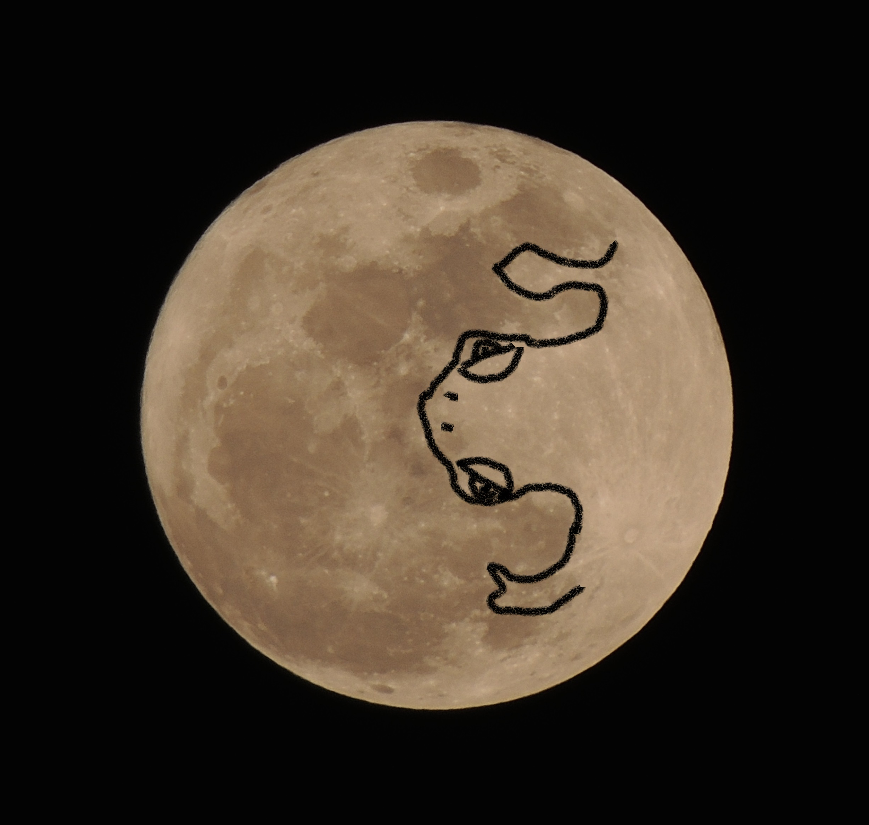
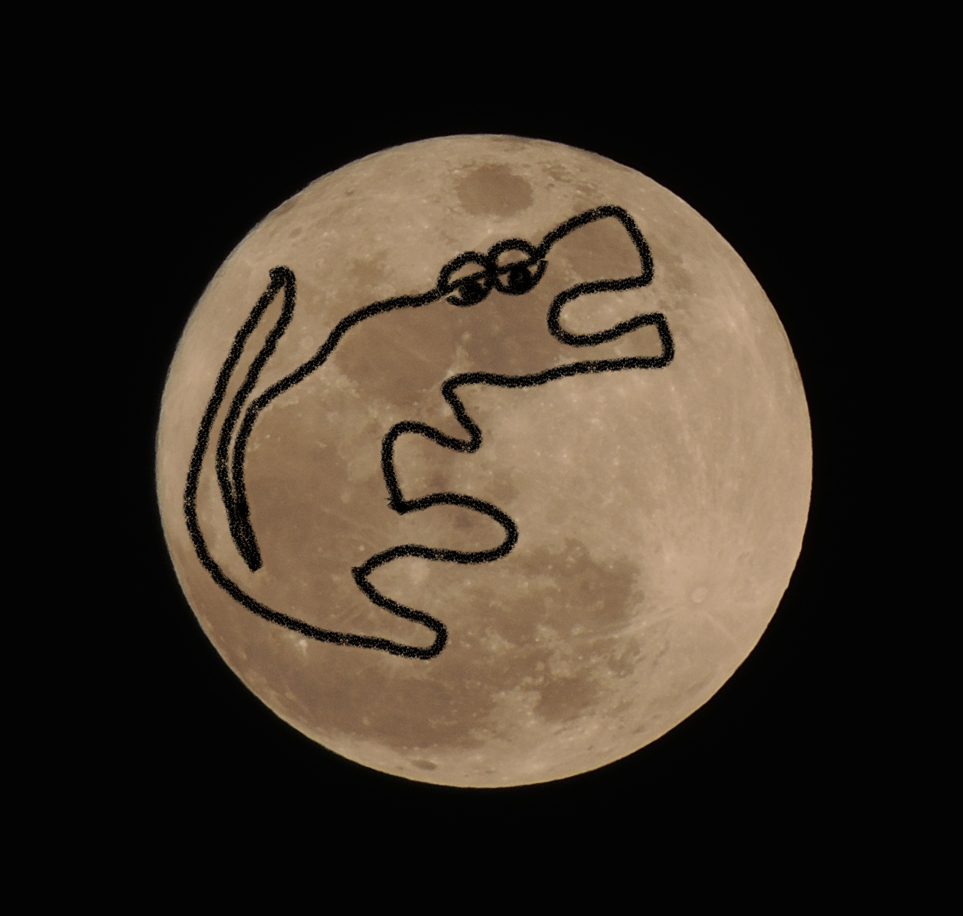
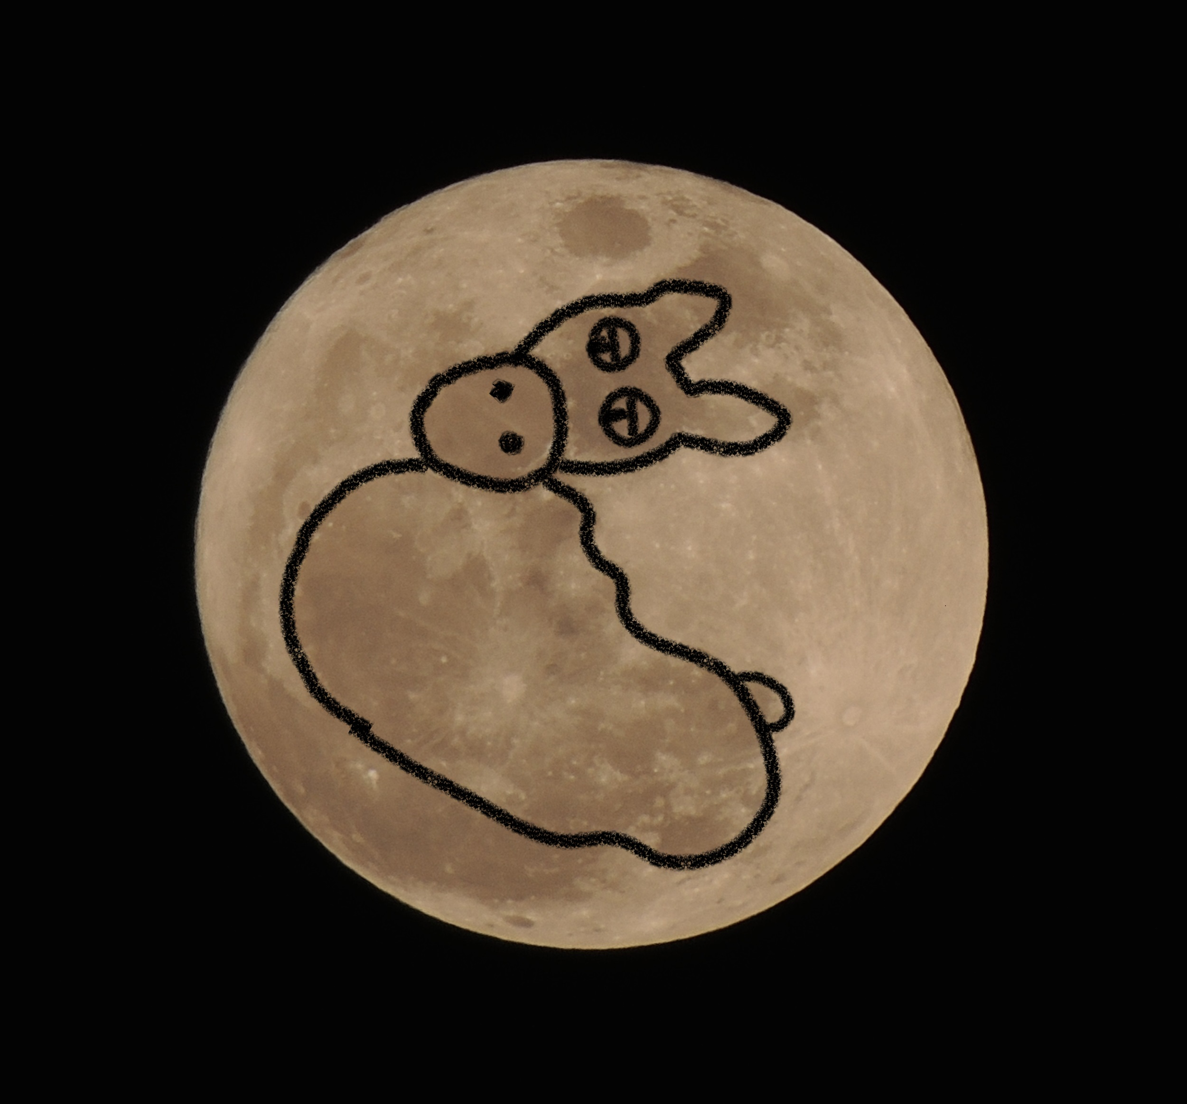
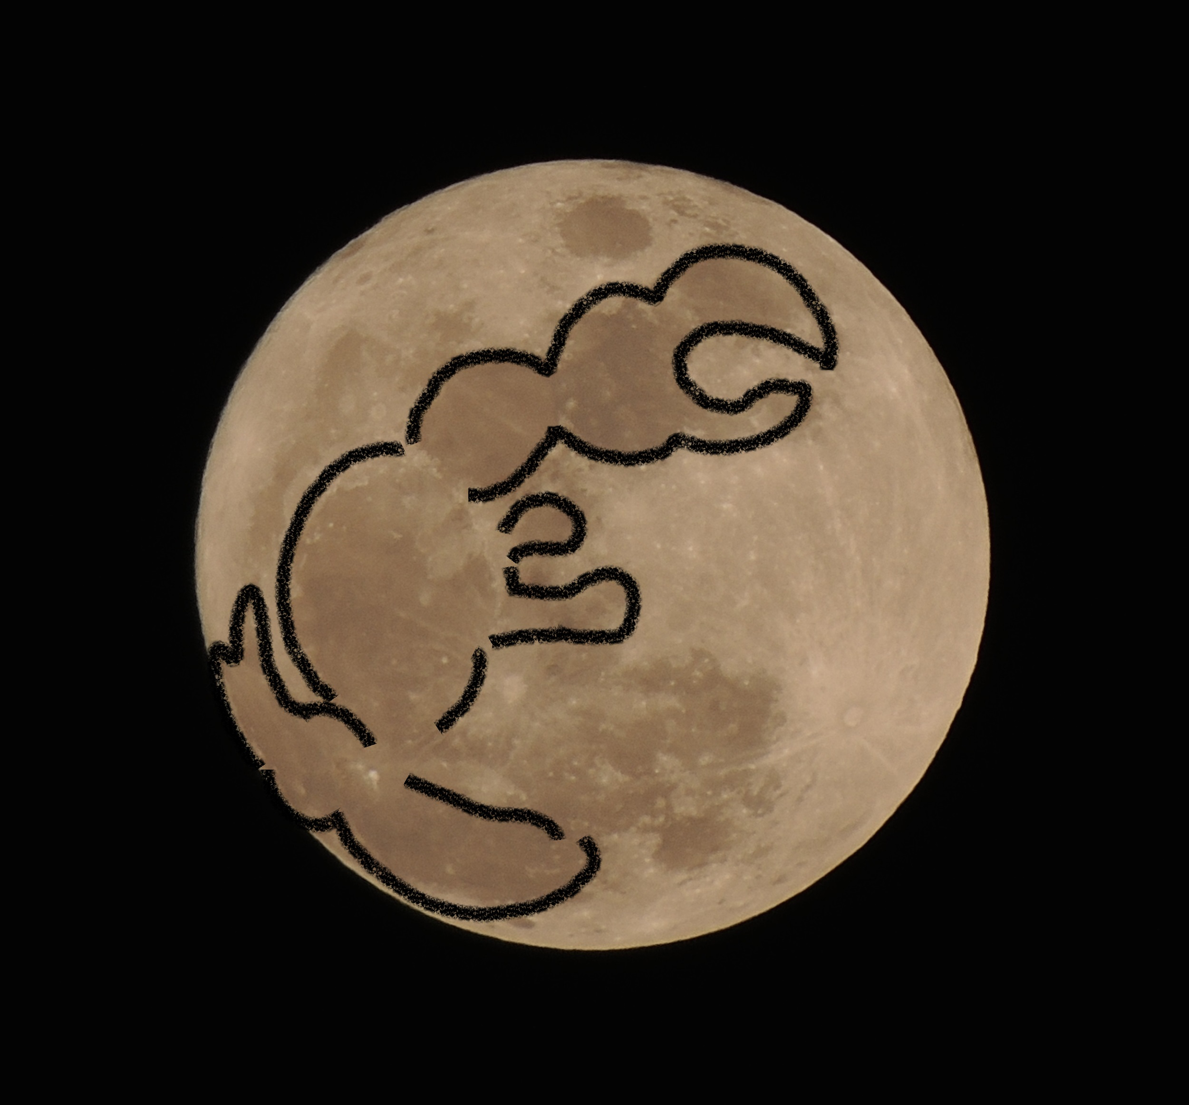
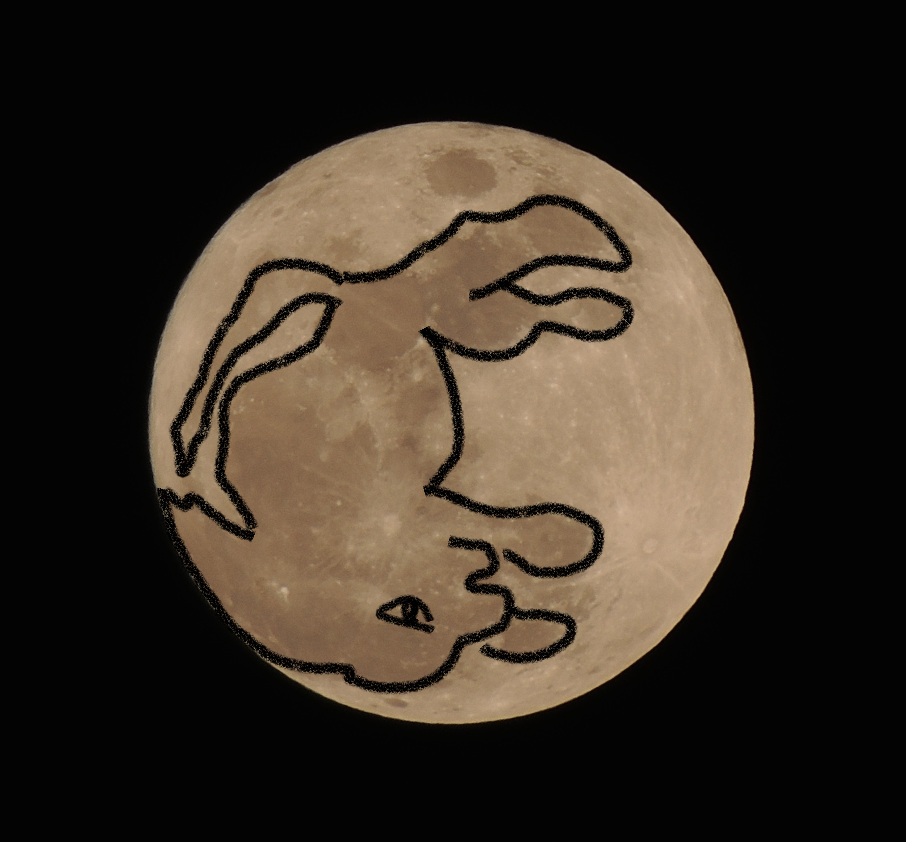
月の模様占い

Slide 31
第3章
月と地球の関わり

Slide 32
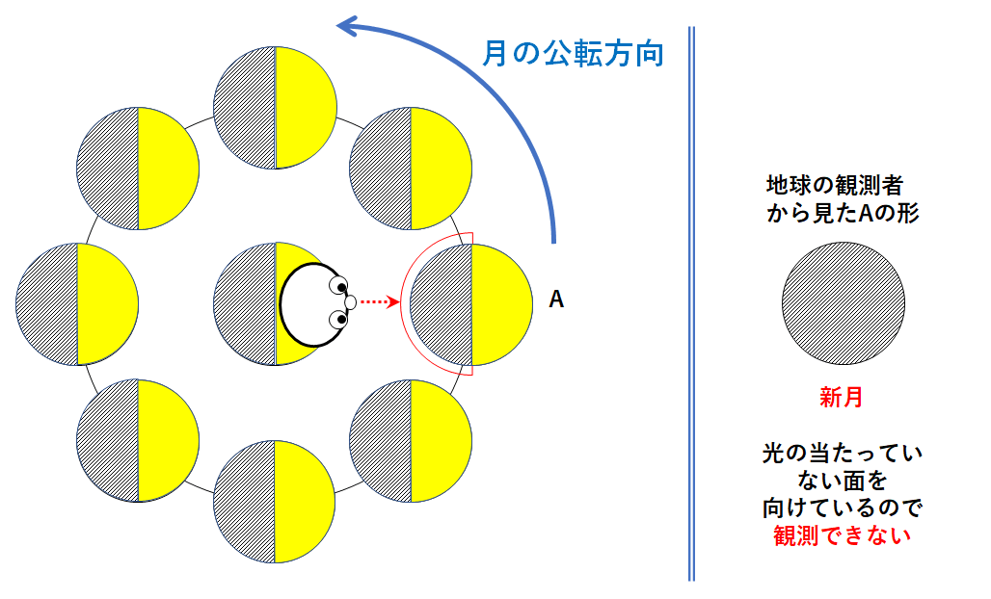
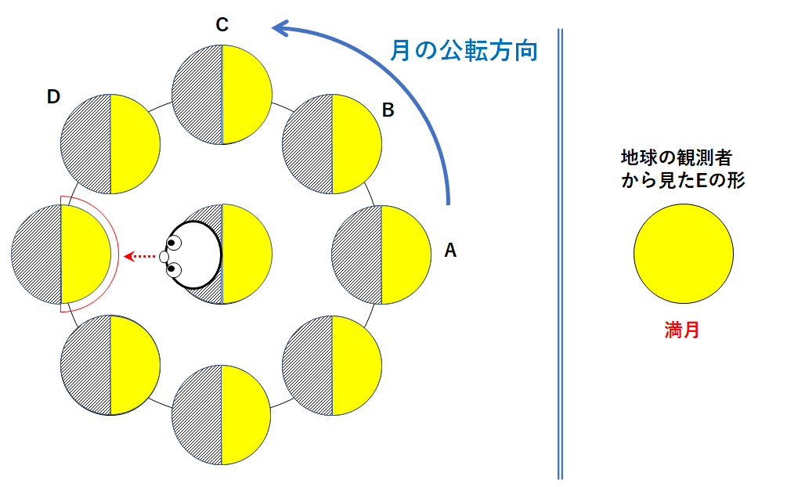
月の満ち欠け
・月は太陽に照らされている
→太陽に面した半分だけが光っている
→地球と月の位置関係によって満ち欠けして見える
E
https://chuugakurika.com/2017/12/15/post-1080/

Slide 33
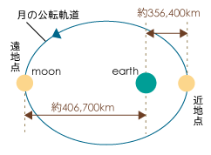
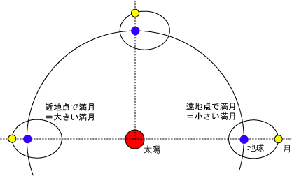
見かけの大きさ
・月の軌道によるもの
月の軌道は楕円軌道
→遠地点(地球から遠い位置)と近地点（地球から近い位 置）で見かけの大きさが変わる
→約14%（地球約4個分）の違い
https://88d.jp/facts/07_kyori/
https://eco.mtk.nao.ac.jp/koyomi/wiki/B7EEA4CECBFEA4C1B7E7A4B12FC2E7A4ADA4CACBFEB7EEA1A2BEAEA4B5A4CACBFEB7EE.html

Slide 34
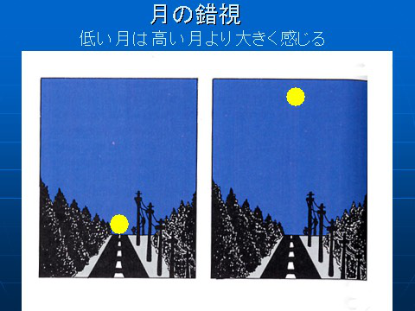
見かけの大きさ
・錯視によるもの
「月の錯視」地平線付近の月が大きく見える
→「地上風景比較説」
地上の遠景の向こう側に見える月を見かけの距 離の遠さから相対的に大きく感じる
→「天球形状説」
同じ大きさのものでも水平方向から頭を上げる にしたがって小さく感じる
2000年以上議論されているがよくわかってない
Notes:
太陽でも星座でも起こる→「天体錯視」とも

Slide 35
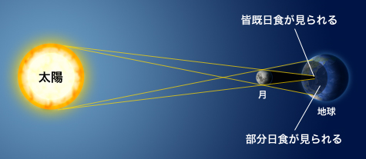
日食
・月が太陽の前を横切り、月の後ろに太陽が隠される現象
・本影 太陽からの光が全て隠される領域→皆既日食
・半影 一部が隠される領域→部分日食
https://global.canon/ja/technology/kids/mystery/m_01_10.html

Slide 36
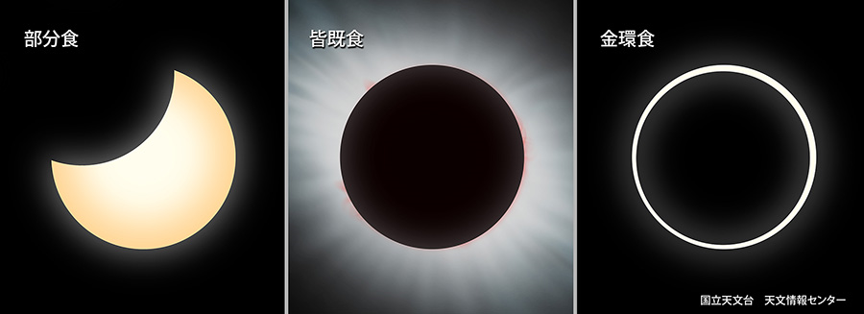
日食
・部分日食 太陽の一部が月で隠れる
・皆既日食 太陽の全てが月で隠れる→コロナが見られる
・金環日食 月が地球から遠いとき、太陽を隠しきれず外側がリング状 にはみ出す→楕円軌道の影響
Notes:
太陽でもっとも明るい光球がかくれる→コロナ見える

Slide 37
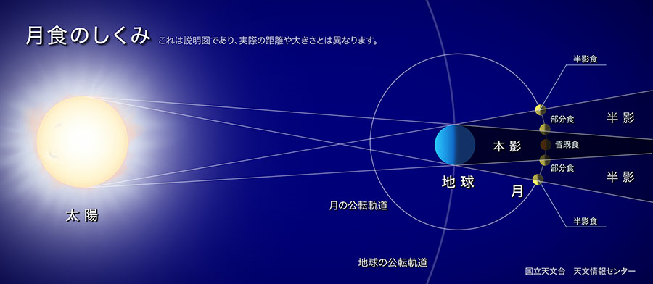
月食
・地球の影に月が隠されて暗く見えたり欠けて見える現象
・本影 太陽の光がほぼ遮られている濃い影→（本影）月食
・半影 本影を取り囲む薄い影→半影月食

Slide 38
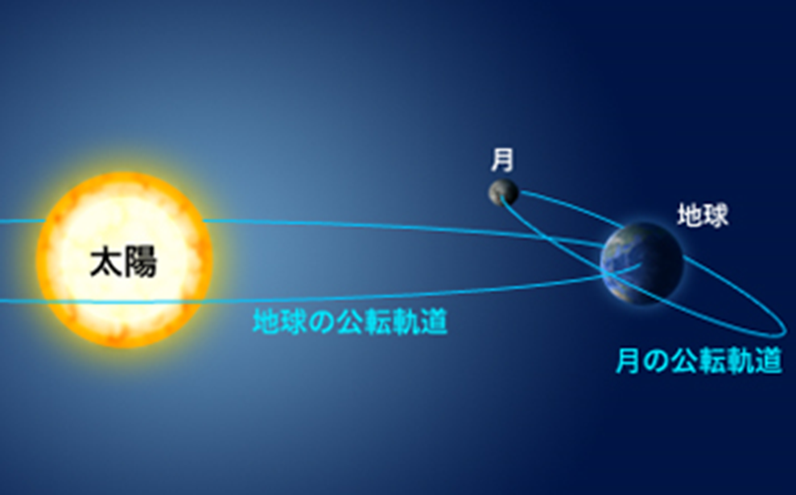
月食
・太陽,地球,月が一直線に並ぶとき＝満月の頃だけに起こる
→満月のたびに起こるわけではない

Slide 39
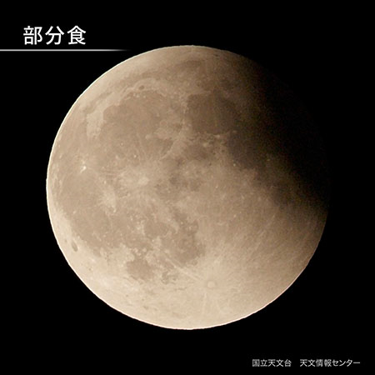
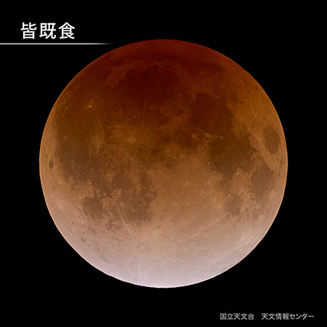
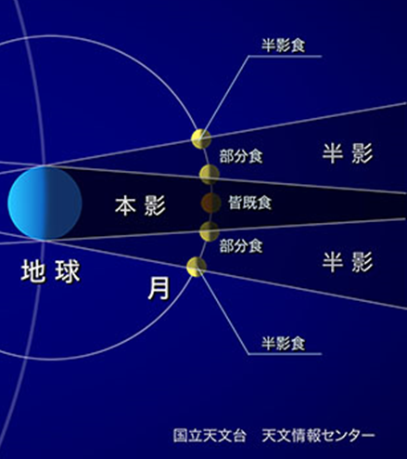
月食
・本影月食 月の一部（→部分月食）または全部（→皆既月食）が本 影に入った状態
・半影月食 月の一部または全部が半影だけに入った状態
半影は薄い影なので、目で見ただけでは月が欠けている かどうかはっきりとはわからない

Slide 40
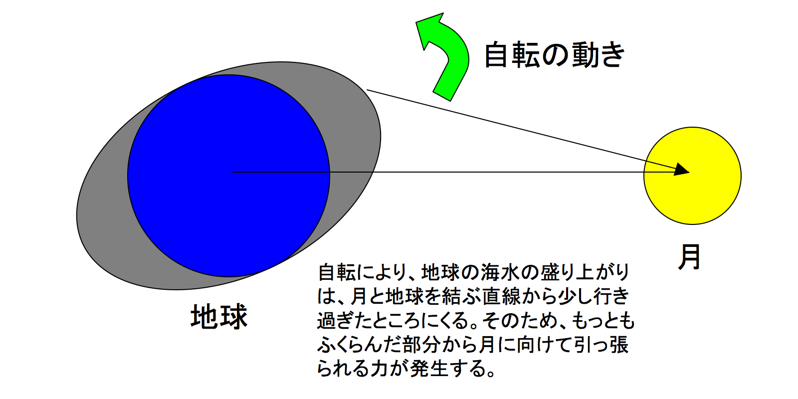

潮汐力による影響
・原始月は、現在より地球の近くを周回
→月は年間約3.8㎝の速さで地球から遠ざかっている！
→潮汐力と角運動量保存則による
潮汐力による角運動量の移送
地球の自転が遅くなる方向に力が働く
→失われる角運動量が月に移送
→月の公転軌道が大きくなる
→遠ざかる！
Notes:
角運動量 回転運動の大きさ、エネルギー？回転半径 質量 速度
角運動量保存則 同じ力学系

Slide 41
月はだれのもの？
宇宙条約
・月その他の天体を含む宇宙空間の探査及び利用における国家活動を律する原則に関する条約（1966年12月13日採択）
第2条
月その他の天体を含む宇宙空間は、主権の主張、使用若しくは占拠又はその他のいかなる手段によっても国家による取得の対象とはならない。
→どの国のものでもない
→個人なら取得してもいいのでは……？
→月の土地を販売する会社が出現

Slide 42
第4章
観測と探査の歴史

Slide 43
月の環境
・重力：地球の約6分の1
・ほとんど大気がない
・昼夜の寒暖差が非常に大きい
月の赤道付近の観測では 昼：約110℃ 夜：約-170℃
・月震（月の地震）：大きいものはほとんど発生しない
1969年~1977年に得られたデータによると年平均約500回観測
ほとんどがマグニチュード3以下
この点だと地球より平和かも
Notes:
大気を保持できない
→太陽の光を和らげる・熱を保持してくれるものがない

Slide 44
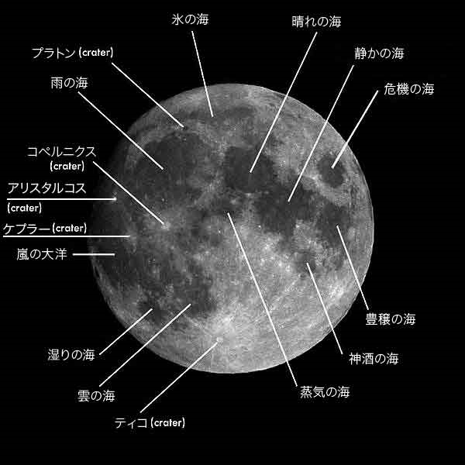
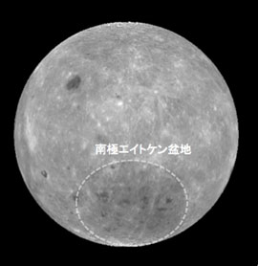
月の地名
http://www2s.biglobe.ne.jp/~yoss/moon/moonmap.html
https://www.aist.go.jp/aist_j/press_release/pr2012/pr20121029/pr20121029.html
・国際天文学連合（IAU）によって決められた
Notes:
エイトケン盆地最大のクレーター てぃこ、コペルニクスは光条から新しいっぽい SLIM神酒の海 アポ11静か

Slide 45
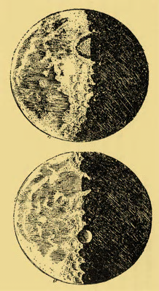
月の観測史
・ガリレオ・ガリレイ（1564~1642）
最初に望遠鏡での観測結果を残した
→『星界の報告』
・月は平らではなく起伏に富んでいる
・いたるところにくぼみがある
・特に高地は起伏に富みくぼみが多い
・海は暗く平らでくぼみも少ない
しかし17,18世紀は望遠鏡の未発達等により研究進まず
→19世紀から急速に改良されはじめる
→20世紀前半は月が近すぎて興味持たれず研究は下火
→1960年代、アポロ計画の予備調査で観測、研究が進められる
「星界の報告」より

Slide 46
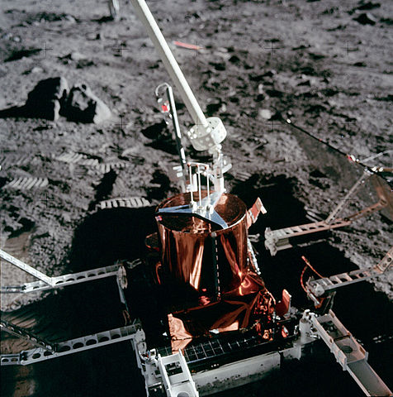
アポロ計画
・有人宇宙船を月軌道上にのせる計画
→人類初の月への有人宇宙飛行計画に変更
→17号までで計12人の宇宙飛行士を月面に送る
・アポロ11号（1969/7/16地球発、1969/7/20月着）
月着陸船「イーグル」で「静かの海」に着陸
→人類が初めて地球以外の天体に到達！
月の石などの資料を収集
地震計設置
→現在のところ月震のデータはアポロ計画に
よるものだけ
https://commons.wikimedia.org/wiki/File:Apollo-PSE.jpg

Slide 47
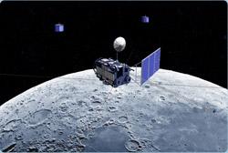
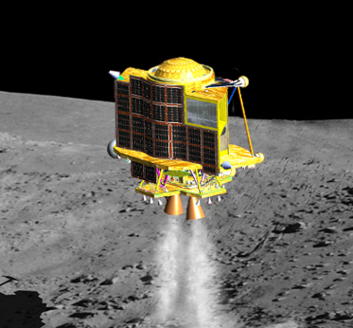
日本の月探査機
https://www.kaguya.jaxa.jp/image/document/KAGUYA-0003.jpg
・「ひてん」（1990年打ち上げ）
日本で初めて月に行った探査機
・「かぐや」（2007年打ち上げ）
日本初の大型月探査機
月の起源と進化の解明のための科学データ取得
・月の科学：月の成り立ちに迫る
・月での科学：月の環境を調べる
・月からの科学：月から宇宙を探る
→マントル物質が露出している可能性のある地域をピックアップ
・「SLIM」（2021年度打ち上げ予定）
日本初の月着陸、100mオーダーでのピンポイント着陸を目指す
https://www.asahi.com/articles/photo/AS20190314003009.html

Slide 48
参考文献
・うちゅうのがっこう第4回、第12回、第29回スライド
・天文同好会 勉強会スライド「月」（2019）
・「月のきほん」 白尾元理 誠文堂新光社（2017）
・「Newton宇宙大図鑑200」 ニュートンプレス（2019）
・「太陽・惑星系と地球」 佐々木晶・𡈽山明・笠羽康正・大竹真紀子 共立出版（2019）
・「惑星地質学」 宮本英明・橘省吾・平田成・杉田精司 東京大学出版会（2008）
・国立天文台HP（https://www.nao.ac.jp/）
・国立科学博物館HP（https://www.kahaku.go.jp/）
・アストロアーツ（http://www.astroarts.co.jp/）
・JAXA 宇宙情報センター（spaceinfo.jaxa.jp/）
・月探査情報ステーション（https://moonstation.jp/）
・日本科学未来館 科学コミュニケーターブログ（https://blog.miraikan.jst.go.jp/）

Slide 49
参考文献
・「徹底比較！月の起源」玄田英典 日本惑星科学会誌vol.9 no.2 （2010）（https://www.wakusei.jp/book/pp/2010/2/76.pdf）
・「月の起源 巨大衝突により形成された円盤からの誕生」小久保英一郎・井田茂（https://www.jstage.jst.go.jp/article/butsuri1946/55/5/55_5_349/_pdf/-char/ja）
・「月の起源と進化」 倉本圭（2016）（https://www.cps-jp.org/~mosir/pub/2016/2016-01-08/01_kuramoto/pub-web/2016-01-08_kuramoto.pdf）
・KEIO UNIVERSITY SFC GLOBAL CAMPUS「感覚の生理と心理」シラバス福田忠彦（http://gc.sfc.keio.ac.jp/cgi/class/class_top.cgi?2003_14454+）
手助けしてくださった方々ありがとうございました。

